Slide 1


Tray temperatuur monitoren
Niels, Esmée & Roy

Slide 2
Doel
Wat is het doel van de monitoring?
Waarom monitoren niet voorspellen?
Wat willen we bereiken met het project?
Notes:
Waarom Monitoren: Verschillend koelgedrag ontstaat bij verschillende materialen en het volume van de tray, wat het lasting maakt om accurate voorspellingen te doen en geen globale voorspellingen mogelijk maakt.
Vergelijken van opties: 3 opties: De oude Thermometers gebruiken, Nieuwe thermometers kopen, zelf ontwikkelen. Bij Erik voorgelegt.
Oude thermometers gebruiken: Unieke app, Scheelt kosten, Medewerkers hebben ze al gebruikt, weinig verschillen met de nieuwe thermometers, tijd besparend, meer tijd om data te verzamelen.
Oplossen van Problemen: Wifi Probleem, hebben de laptop als hotspot aangevraagd. Te weinig data, Meer data verzamelen doordat de thermometers en dashboard nu 24/7 kan draaien. Voorspellen lasting.

Slide 3
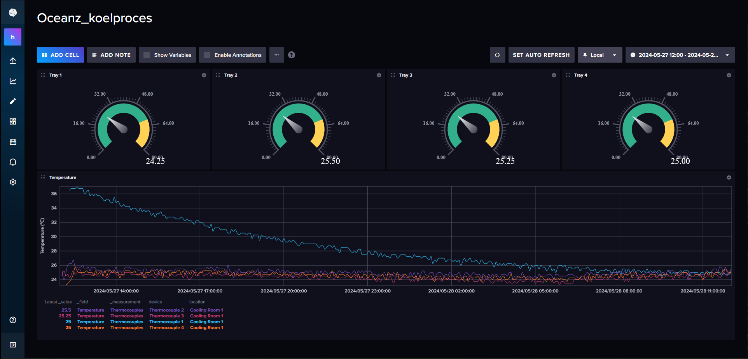
Data verzamelen
24/7 temperatuur meten
Influx database
Status tray
Notes:
Om het koelproces in kaart te brengen moet de temperatuur van het poederbed gemeten worden, hiervoor gebruiken wij deze thermokoppel. De thermokoppels kunnen 24/7 de temperatuur meten zolang ze in het stopcontact zitten en verbonden zijn met het wifi-netwerk. Deze metingen worden op de minuut nauwkeurig opgestuurd naar een Influx database. InfluxDB beschikt over duidelijke documentatie en biedt ons de mogelijk om data op te slaan en te gebruiken in een dashboard. Dit dashboard laat in een oog opslag zien wat de huidige temperatuur is van alle vier de thermokoppels en het temperatuurverloop. Ook kan in InfluxDB een status aan een thermokoppel gekoppeld worden, de status wordt bepaalt aan de hand van de temperatuur, bij een gemeten temperatuur onder de 60 graden geeft de status aan dat de tray klaar is om uitgepakt te worden.

Slide 4
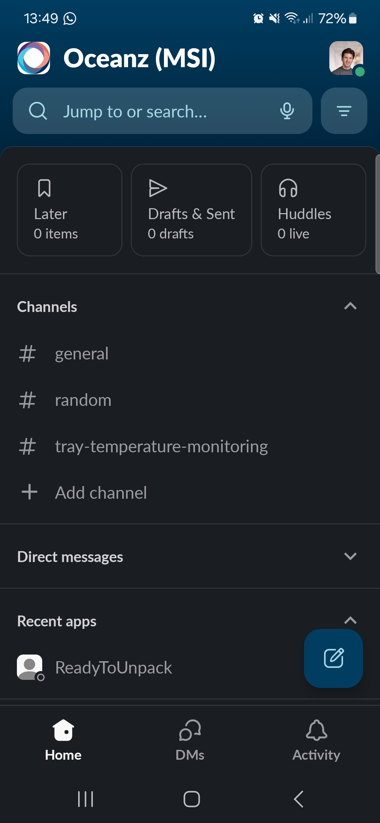
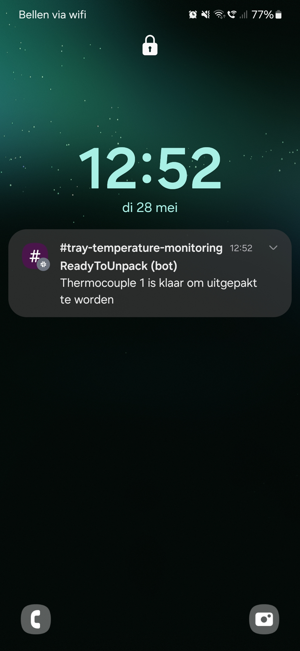
Slack
Notificaties
Teams, e-mail of Slack
Slack -> communicatie platform
Notes:
Als de status verandert, omdat de temperatuur daalt onder de 60 graden wordt er een notificatie verzonden. Het bericht geeft aan dat een tray klaar is om uitgepakt te worden. Vanuit InfluxDB kunnen de notificaties verstuurd worden naar andere applicaties, zoals Microsoft Teams, e-mail of Slack. Wij hebben voor ons project gekozen voor Slack. Slack is een gratis communicatie platform voor teams. Door Slack te verbinden met InfluxDB doormiddel van een Webhook, komen de notificaties binnen in een chat kanaal. Zo is meteen duidelijk wanneer een tray klaar is om uitgepakt te worden.

Slide 5

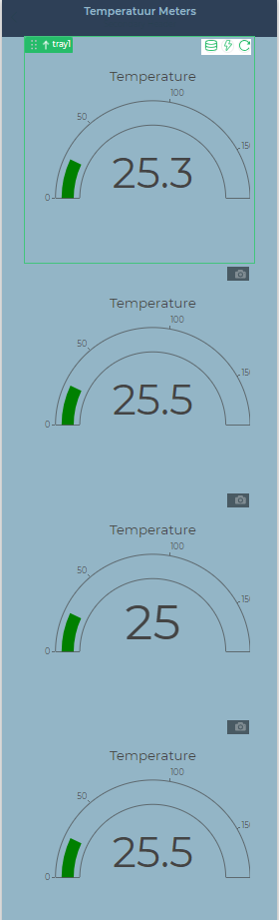
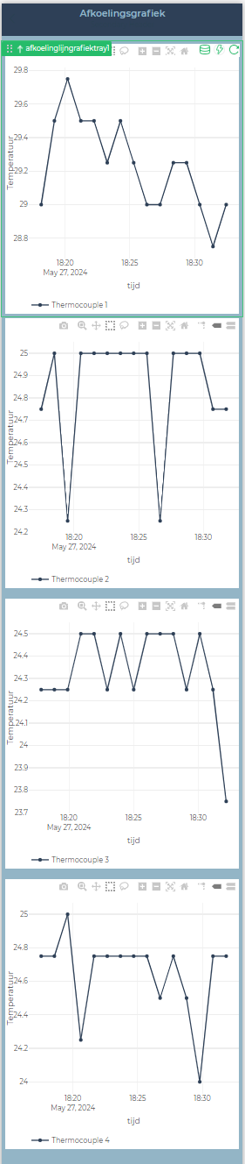

DronaHQ
Wat is DronaHQ?
Wat kan je met DronaHQ
Hoe werkt DronaHQ?
Notes:
Dronahq: kan makkelijk conneccten met influxDB, kan alle informatie die we nodig hebben voor de monitoring uit influx halen met weinig code te gebruiken. Veel opties voor controls. Kan de app op android en IOS runnen door gewoon uit de Appstore te halen.

Slide 6
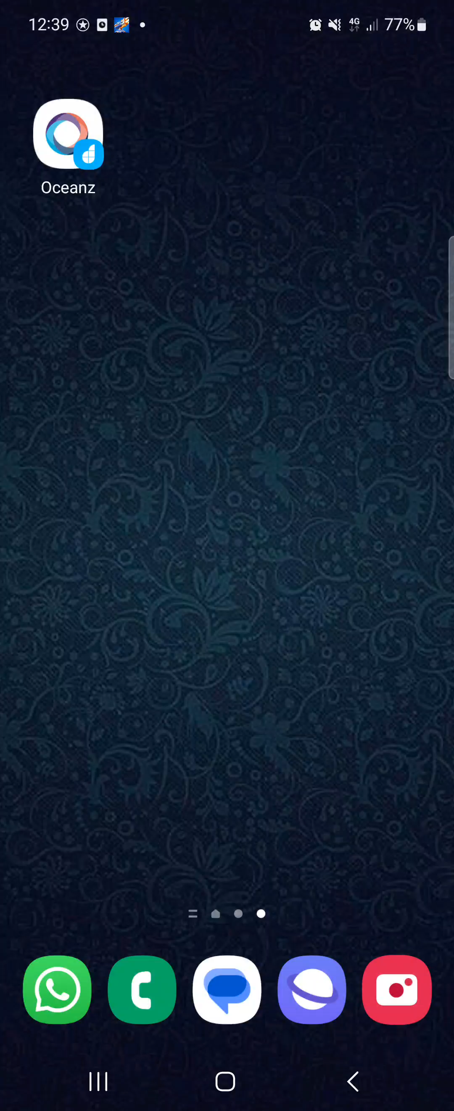
Video app
Video
Notes:
Theoretisch onderzoek gedaan, om te achterhalen welke opties er zijn om de tempratuur te meten en criteria bepalen waar het eindproduct aan moet voldoen
Praktijgericht onderzoek, documentatie van het verloop van huidige proces en de verbetering,
Implementatie plan, hoe kan Oceanz het eind product gaan implementeren en wat zijn de effecten voor Oceanz, tijdsbesparing, geldbesparing, etc
Vervolg advies, hoe kunnen ze verder, wat zijn nog onderdelen waar we niet aan toe zijn gekomen en wat kunnen ze eventueel nog doen ons eindproduct te optimaliseren

Slide 7
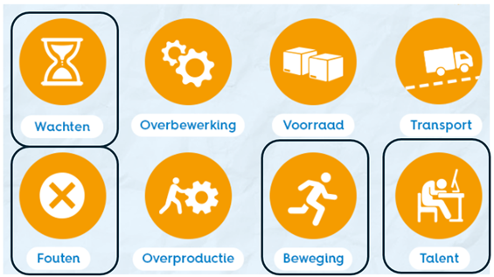
Resultaten
Verspillingen
Verbeter opties

Slide 8
Ons project: make it matter
Zijn er nog vragen?

